Slide 1
教师职称管理系统分析与设计
第五组
组员：
230杨鑫森: 用例图，用例说明
231张宁波: 体系结构图，类图，活动图
232赵 聪: DFD图，ppt
233周 宇: 序列图,协作图，状态图

Slide 2
功能需求分析
本系统涉及到一下人员：教师，学校审核人员、教务处；
本系统所具有的功能如下：
对教师基本信息、教师教学信息、教师学术信息和 教师科研信息的增加、删除、修改和维护功能；文件资料的上传，删除，审核等；教师职称的报名，审核，批准，以及公告信息的发布等功能。

Slide 3
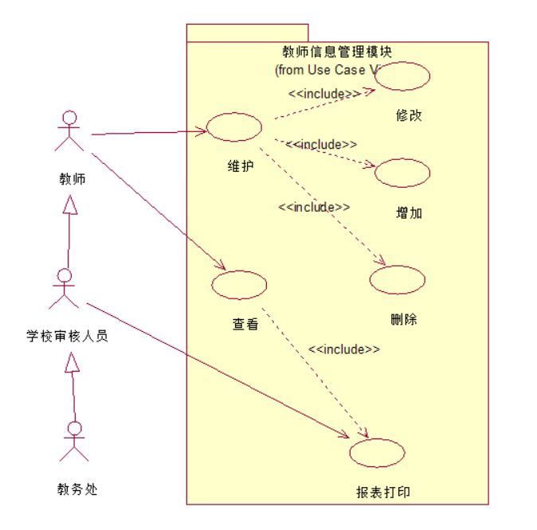
用例图分析设计

Slide 4
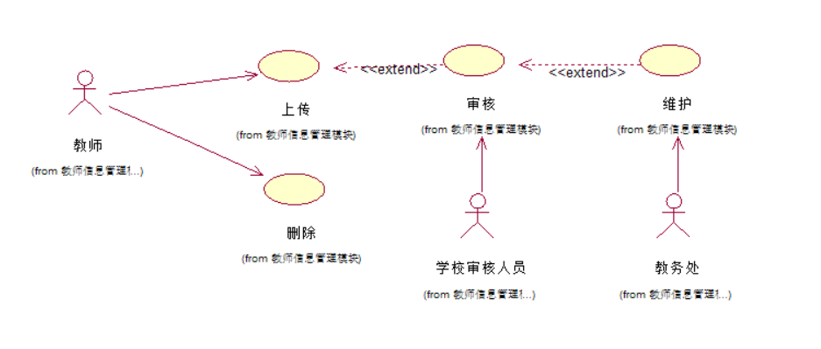
用例图分析设计
教师文件资料管理模块

Slide 5
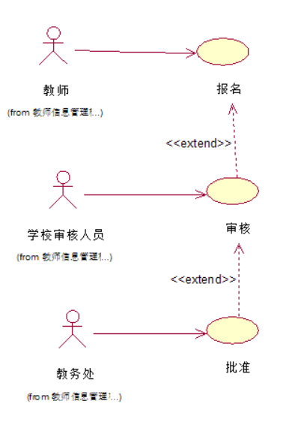
用例图分析设计
教师职称申报管理模块

Slide 6
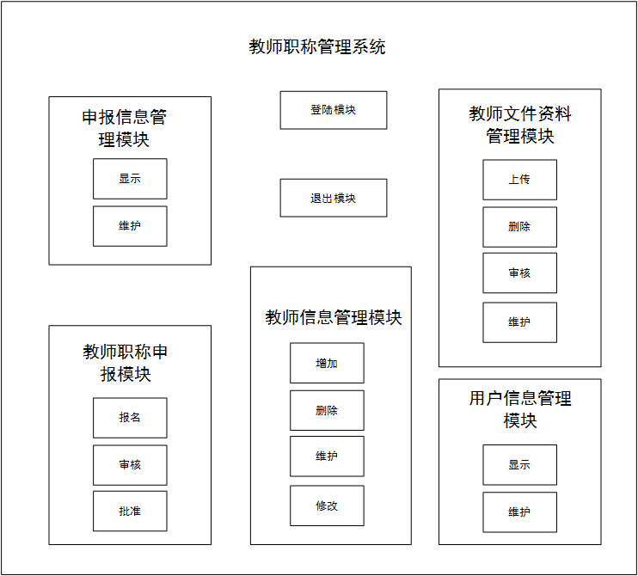
体系结构图
主要模块详解：
教师信息管理模块:该模块包括对教师基本信息、教师教学信息、教师学术信息和 教师科研信息的增加、删除、修改和维护功能，学校审核人员和教务处查看教 师信息时，可以进行报表打印的功能。
教师文件资料管理模块:教师可以进行文件的上传和删除操 作；学校审核人员可以对教师上传的文件给出审核结果；教务处可以对教师上传的文件资料进行维护管理。
教师职称申报模块:教师对目标职称进行报名操作；学校审核小组可 以根据教师资料的真实性给出教师报名信息的审核结果；教务 处在讨论结束后通过本系统给出教师报名申请的最终结果。

Slide 7
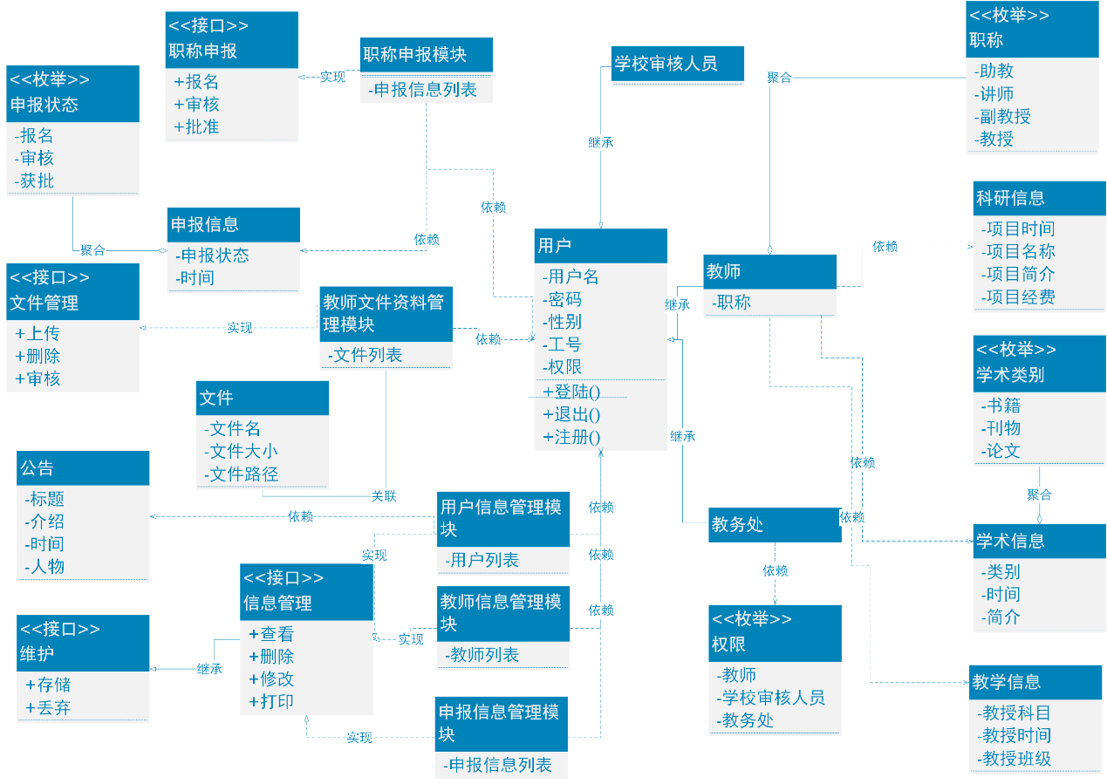
类图

Slide 8
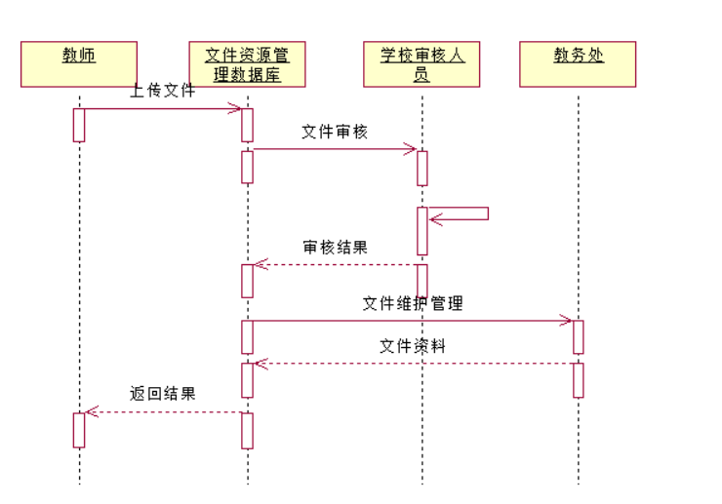
序列图
教师文件资料管理模块

Slide 9
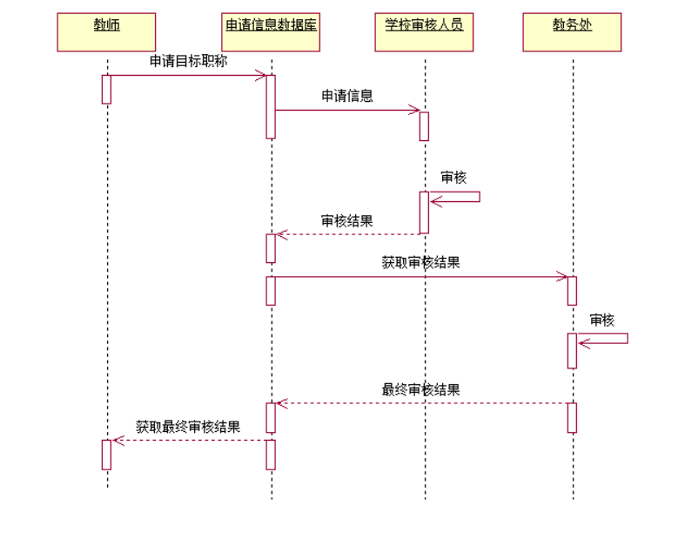
序列图
教师文职称申报管理模块

Slide 10
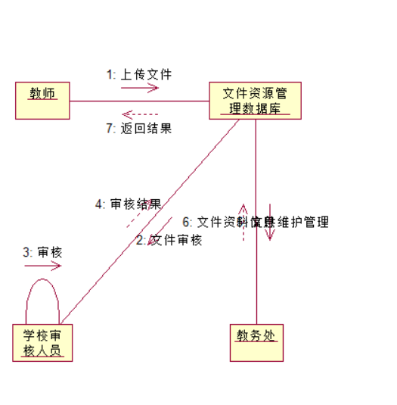
协作图
教师文件资料管理模块

Slide 11
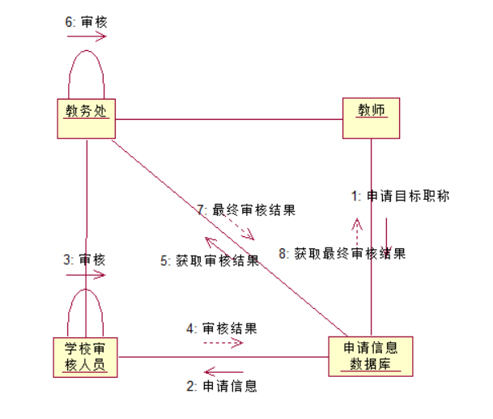
协作图
教师职称申报管理模块

Slide 12
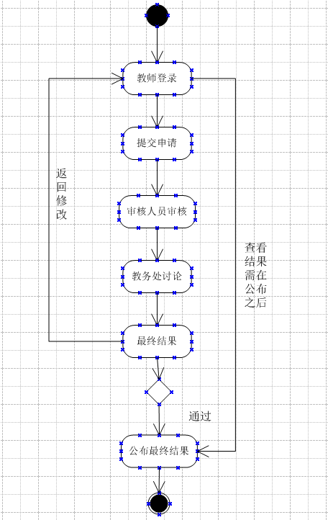
状态图

Slide 13
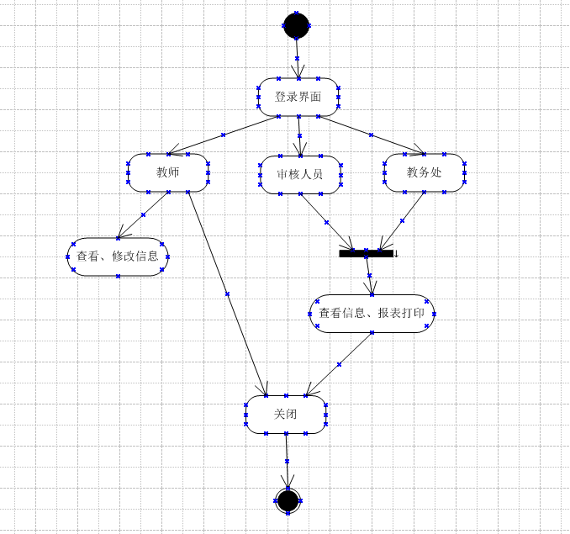
活动图
教师信息管理模块
进入登陆界面后教师可以进行查看修改信息的操作，而审核人员和教务处可以进行查看信息和报表打印的功能。

Slide 14
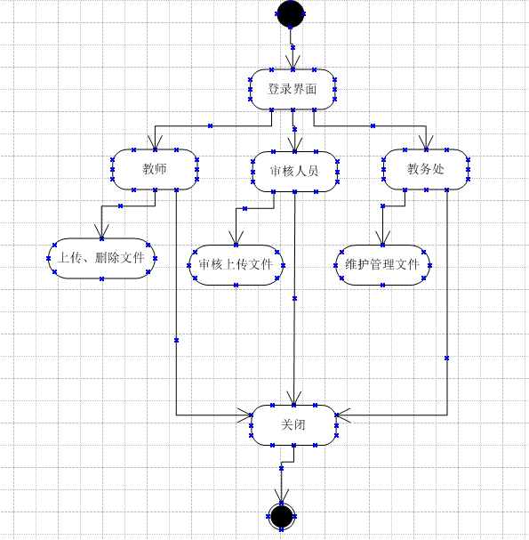
活动图
教师文件资料管理模块
教师进入系统可以进行文件的上传与删除操作，审核人员进入系统后可以进行审核文件的操作，教务处登陆系统后可以进行文件的维护和管理。

Slide 15
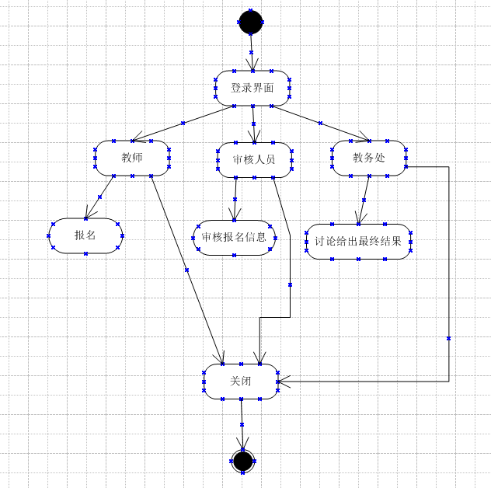
活动图
教师职称申报管理模块
教师登陆后进行报名，审核人员登陆后对报名信息进行审核，教务处登陆后做出最后的批准。

Slide 16
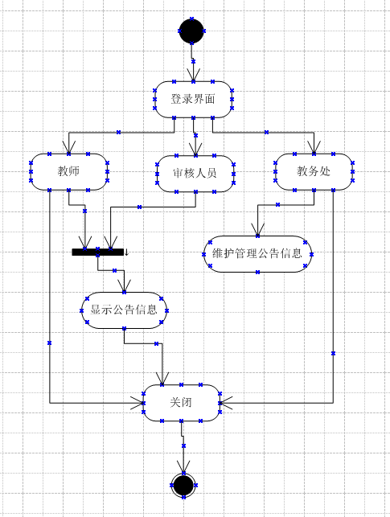
活动图
申报信息管理模块
教师和审核人员登陆后只能进行信息的显示，而教务处可以进行信息的维护。

